Slide 1

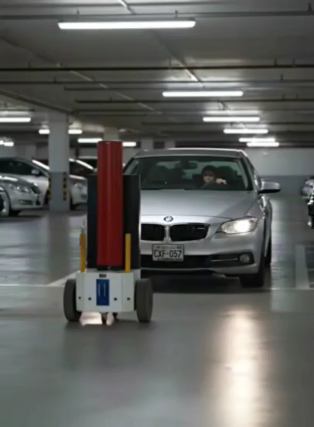
ParkingPal
주차의 끝은 '찾는것'이 아니라, '따라가는 것' 입니다.

Slide 2




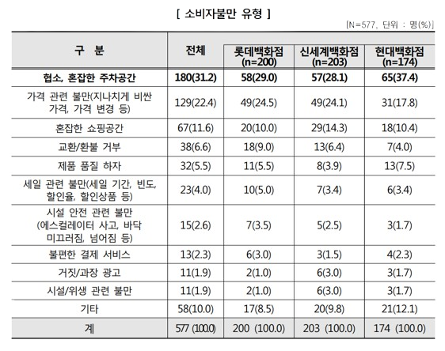
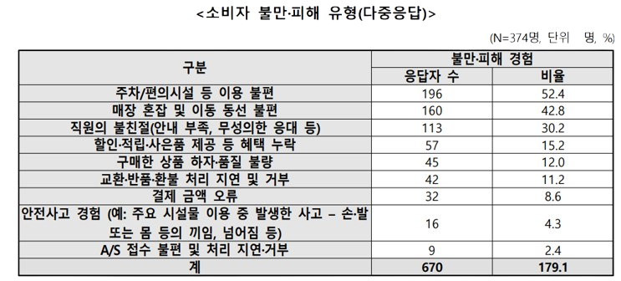


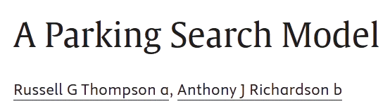

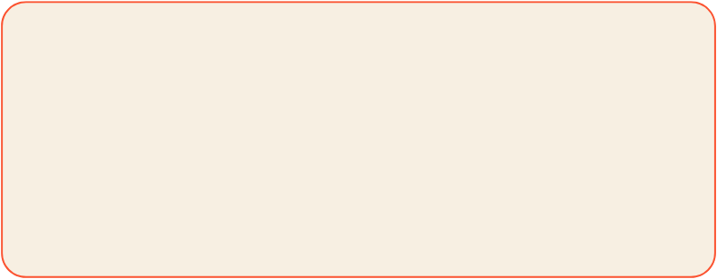
01
문제 제기
Pain Point
주차장 내 자리를 찾기 위해
배회하는 차량들로 인한 혼잡 문제
주차장 소유 관계자
주차장 사용자
인력비용, 구인비용,
서비스, 안전사고 등
주차장 혼잡으로 인한 불편함

Slide 3



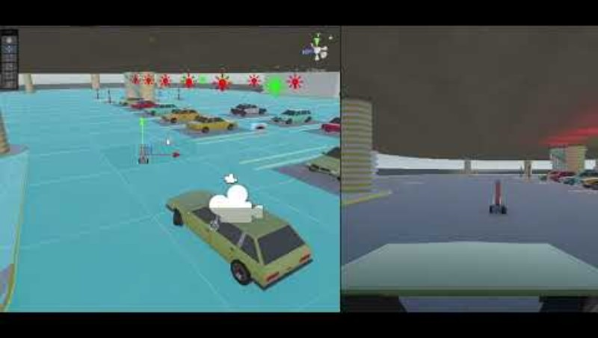
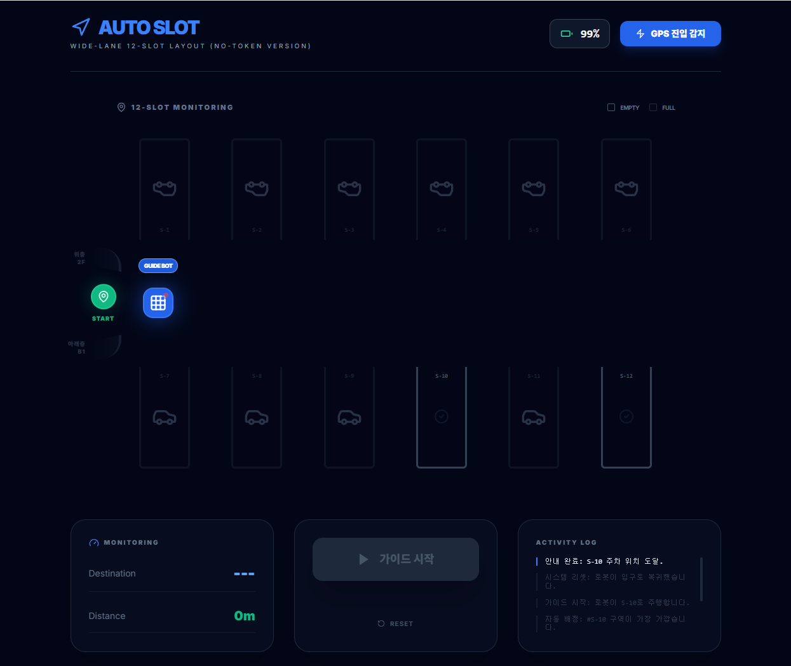
02
솔루션
시뮬레이션
데모 어플리케이션
Unity 기반 ParkingPal 동작 구현
주차장 빈자리 찾기

Slide 4




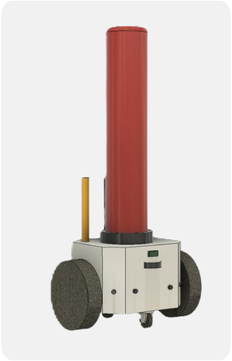
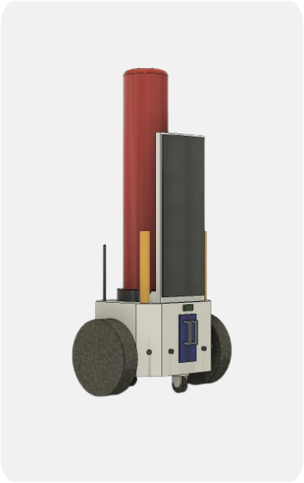
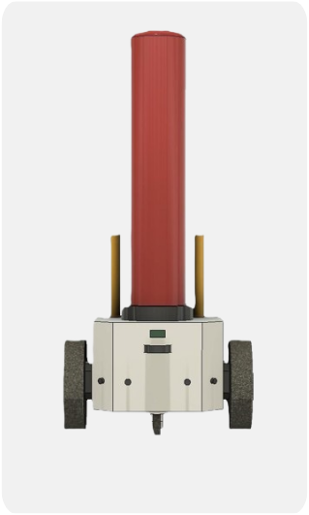
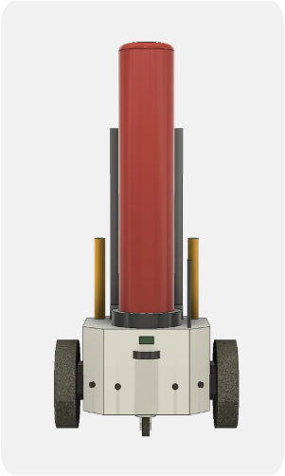
03
제품 프로세스
Basic
Pro
19

Slide 5
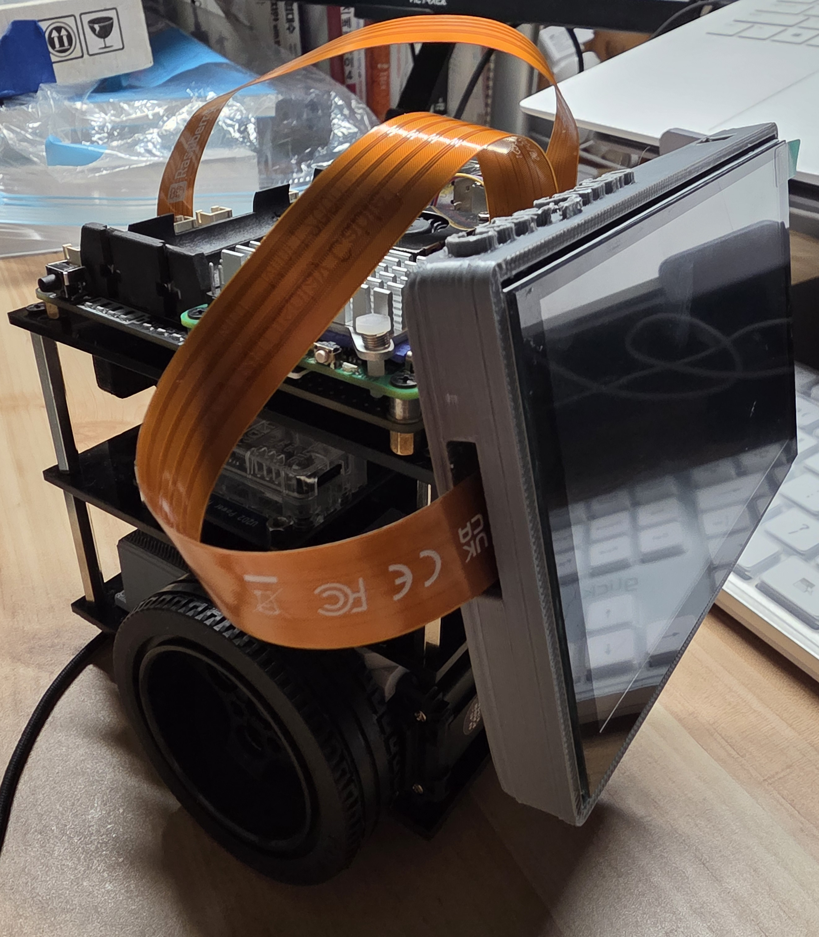
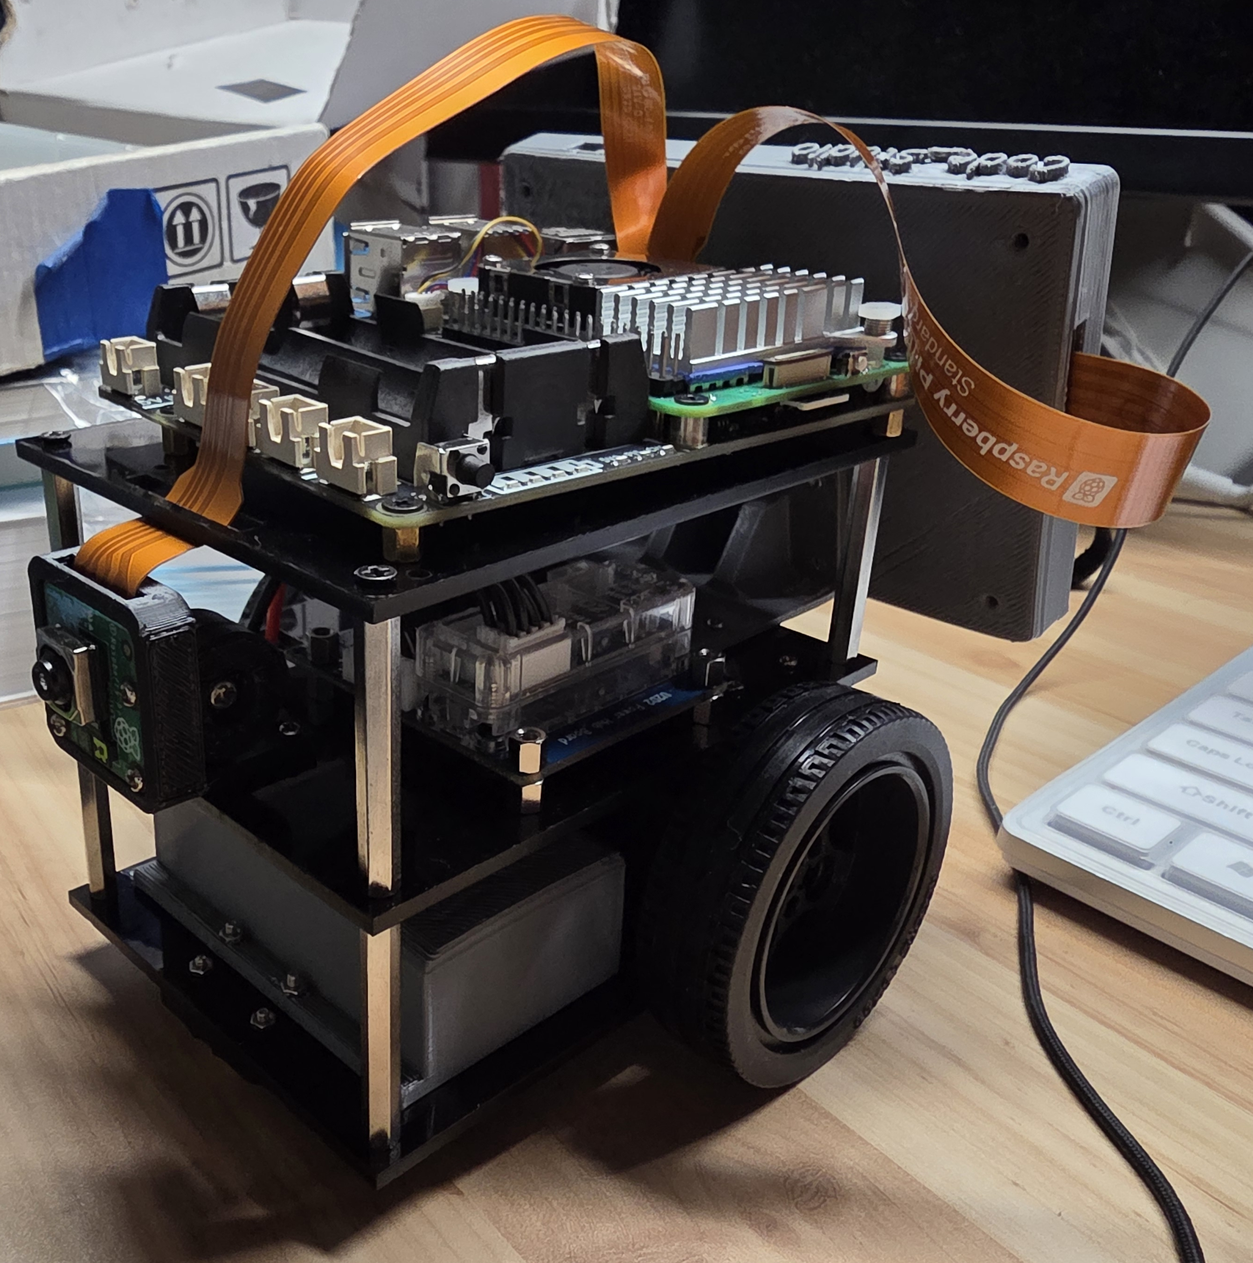
04
프로토타입
19

Slide 6
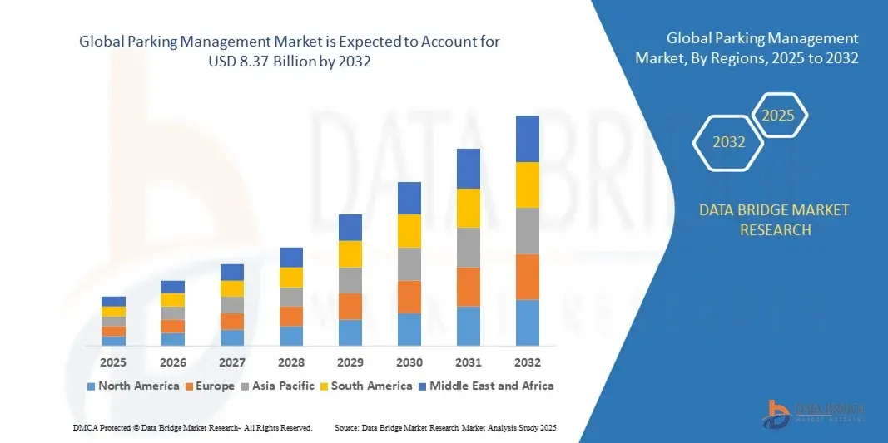
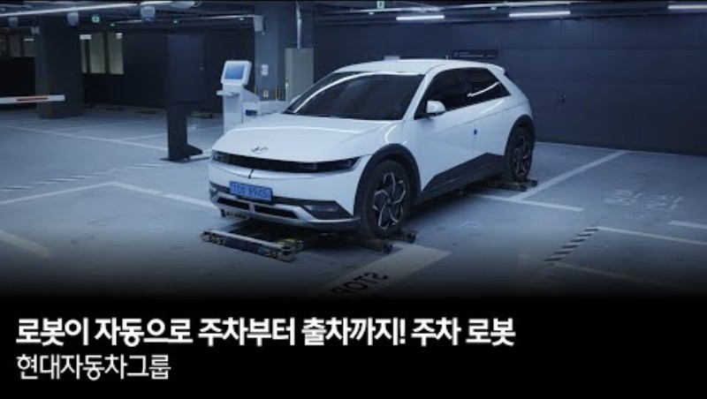
05
시장 규모
전세계 주차장 시장 규모
현대위아 주차로봇
19

Slide 7





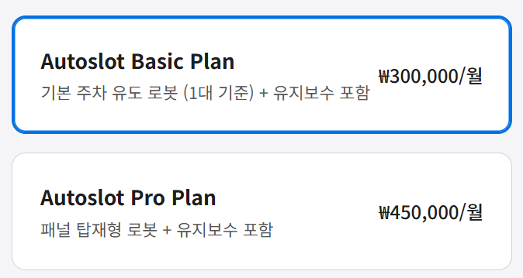
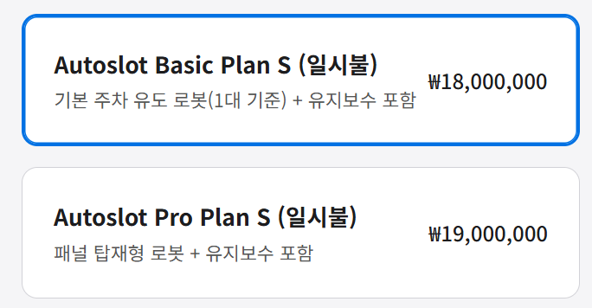
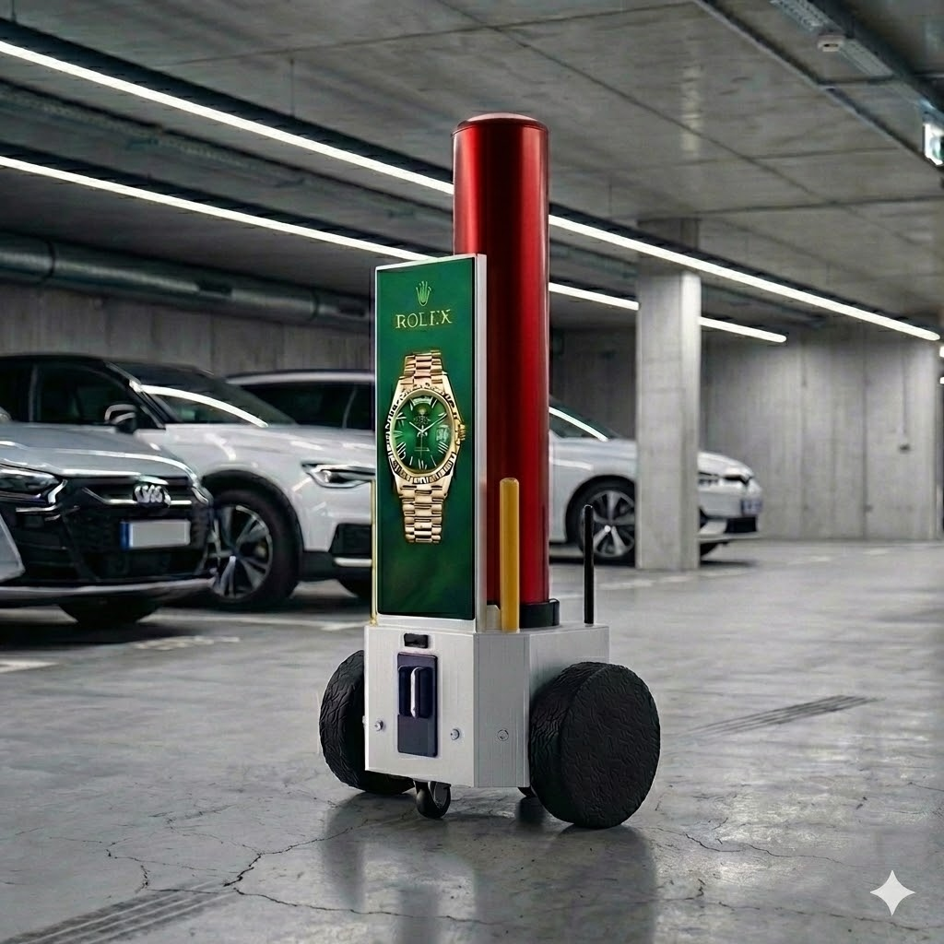






06
비즈니스 모델
구독형 서비스
로봇 판매
패널 탑재 모델
로봇 대여로 매달 구독료 수익
로봇 판매로 수익 창출
로봇에 패널을 넣어 다양한 활용

Slide 8
07
시장 출시 전략
첫 타겟층
신규 개점하는 마트의 주차장에 첫 도입을 시작으로 확장
2026년 이후 신규 개점하는 대형마트/백화점/아울렛 수

Slide 9


08
팀원 소개
김동현
노승민
Unity 시뮬레이션 개발
하드웨어 개발
민웅기
박준식
데모 어플리케이션 개발
기업 홈페이지 제작
19

Slide 10


09
앞으로의 비전
주차장의 완벽한 자동화를 목표로

